Slide 1



Slide 2
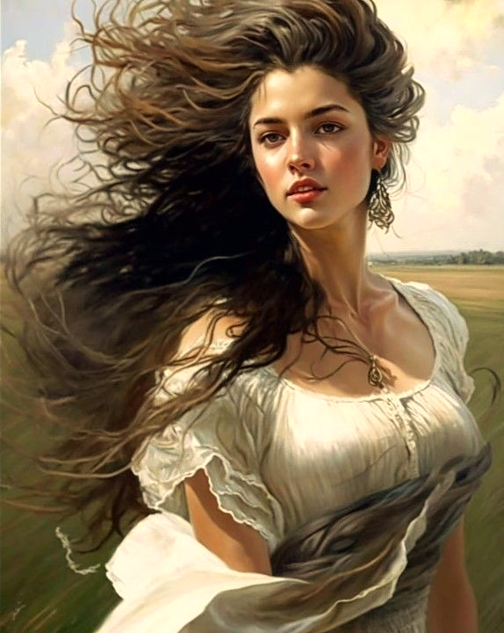
Pedaços
Isnard Castello Branco Sleão

Slide 3


Slide 4

Nem sempre foi assim,
não mais que ontem nunca
olhastes pra mim,
por inúmeras vezes meu olhar
te procurava e jamais
teus olhos pousaram em mim,
passavas de mansinho sem sequer notar em mim,
teus olhos que eram negros e repletos
de vaidade passeavam acima da
simplicidade nunca olharam pra mim!

Slide 5


Slide 6


Slide 7


Slide 8


Slide 9


Slide 10


Slide 11


Slide 12


Slide 13

Isnard Castello Branco Sleão
Cléo Menegatt

Slide 14

Imagens: Internet e Acervo Pessoal
Texto: Isnard Castello Branco Sleão
Música: Nat King Cole - Fascination
http://www.sergrasan.com.br/cleoslides
Canal no Youtube:
http://www.youtube.com/c/CleoniceMenegattGoelzer
Criação, Formatação e Edição:
Cléo Menegatt
cmenegatt2016@gmail.com

